Slide 1
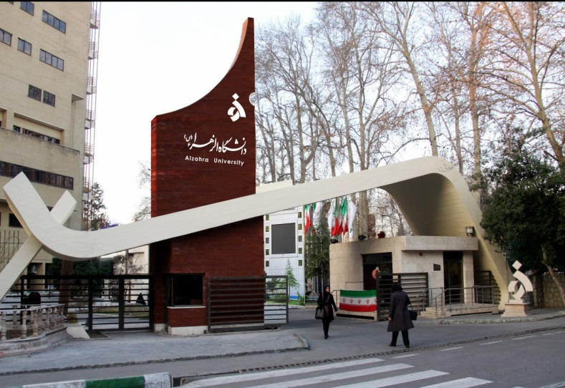
بین المللی شدن آموزش عالی:موانع و چالش ها اسفند 1395
دکتر پریچهر حناچی مدیریت بین الملل دانشگاه الزهرا

Slide 2
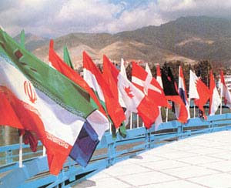
بین المللی شدن آموزش عالی دیپلماسی علمی :
با توجه به اهمیت روزافزون موضوع بین ‌المللی شدن نهاد آموزش عالی به عنوان یکی از الزامات پدیده جهانی شدن، شناخت موانع پیش رو در این مسیر، گامی است برای سیاستگذاری مناسب.
در جهت رفع چالش‌ها و تحقق آموزش عالی بین ‌المللی که به زعم بسیاری از تحلیل‌گران گامی اساسی برای تحقق توسعه پایدار و صلح است.

Slide 3
اهمیت بین المللی شدن آموزش عالی
از آنجا که آموزش عالی از مؤلفه‌های اصلی توسعه پایدار و صلح و ایجاد جوامع دانش - بنیان شناخته می‌شود، بایسته است تغییراتی در نحوه عملکرد و ساختارهای این نهاد ایجاد شده تا متناسب با الزامات بین ‌المللی حرکت کند.
از این روست که طی سال‌های اخیر سیاست بین ‌المللی شدن آموزش عالی، به عنوان استراتژی کارآمد برای مواجهه با نیازهای برخواسته از جهانی شدن مطرح شده است.

Slide 4
توجه به بین المللی شدن آموزش عالی در اسناد بالادستی
قانون اساسی: تاکید بر پیشرفت علمی و تعاملات و تبادلات علمی _ بین المللی در اصل دوم قانون اساسی جمهوری اسلامی ایران
سند چشم انداز 1404: تاکید بر دستیابی به جایگاه برتر در حوزه علم و فناوری در سطح جهانی
نقشه جامع علمی کشور: تاکید بر تعامل فعال با محیط جهانی و استفاده از فرصت های پیش رو که در این سند راهبردها و اقداماتی نیز تعریف شده است.

Slide 5
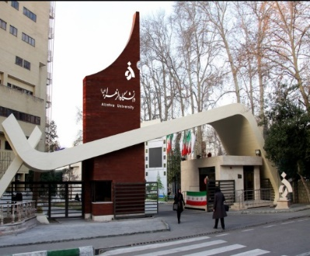
توجه به بین المللی شدن آموزش عالی در اسناد بالادستی
قانون برنامه پنجم توسعه: گسترش ارتباطات علمي با مراكز و نهادهاي آموزشي و تحقيقاتي معتبر بين‌المللي از طريق راه‌اندازی دانشگاههای مشترک
برگزاري دوره‌هاي آموزشي مشترك
اجراي مشترك طرحهاي پژوهشي
تبادل استاد و دانشجو با كشورهاي ديگر با تأكيد بر كشورهاي منطقه و جهان اسلام
به ‌ويژه در زمينه‌هاي علوم انساني، معارف ديني و علوم پيشرفته و اولويت‌دار جمهوري اسلامي ايران براساس نقشه جامع علمي كشور مورد تاکید قرار گرفته است.

Slide 6
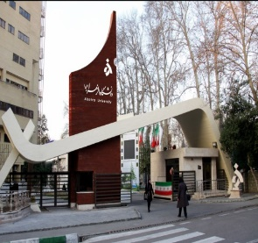
رویکرد وزارت علوم، تحقیقات و فناوری به موضوع بین المللی شدن دانشگاه ها
حمایت‌ از دانشگاه‌های پیشتاز با هدف ارتقای جایگاه جهانی کشور در علم و فناوری و تبدیل ایران به قطب علمی و فناوری جهان اسلام.
دستیابی دانشگاه‌ها و موسسات آموزش عالی و پژوهشی به سطحی از توانمندی به منظور ارتقاء در تراز منطقه‌ای و جهانی، کسب استقلال و نقش آفرینی در توسعه سرمایه انسانی دانشمند و فرهیخته.
اعتلای دانش و فرهنگ جامعه، تولید علم و ایفای نقش موثر در فرایند تبدیل علم به فناوری‌های نوین و تجاری‌سازی آنها در خدمت اقتصاد مبتنی بر دانش.

Slide 7
بین‌ المللی شدن دانشگاهها , سیوالات و معیارهای ان
در بخش ماموریت و رسالت:
آیا آگاهی و شناخت کافی از مأموریت بین‌ المللی دانشگاه توسط مدیران، اعضای هیأت علمی و کارکنان و دانشجویان وجود دارد یا خیر؟
آیا در بیانیه رسمی دانشگاه به بحث بین ‌المللی شدن اشاره‌ای شده است؟
آیا دانشگاه تعاملی آزاد در عرصه بین ‌المللی و جهانی دارد؟

Slide 8
در بخش برنامه ‌ریزی استراتژی:
معیارهای بین‌ المللی شدن دانشگاهها , سیوالات
آیا بین‌ المللی شدن به عنوان یکی از اولویت‌های استراتژی دانشگاه و هدف مطرح است ؟
آیا اگر برنامه‌ریزی دقیقی در این زمینه وجود دارد، دانشگاه‌ها به آن پایبندند یا خیر؟
آیا در صورت وجود طرح و برنامه مشخص، اقدامات با اهداف مطابقت دارد؟

Slide 9
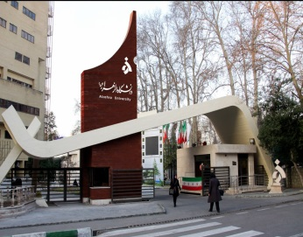
معیارهای بین‌ المللی شدن دانشگاهها , سیوالات
در بخش مدیریت و رهبری دانشگاه:
آیا مدیریت دانشگاه دارای استقلال، ثبات و آزادی عمل کافی هست؟
آیا مدیران بخش بین ‌الملل و دیگر مدیران ارشد، دارای نگاه بین‌ المللی و تخصصی در این زمینه هستند؟
تشکیلات و ساختار سازمانی:
آیا ساختار و تشکیلات دانشگاه بر اساس الزامات بین ‌المللی تعریف شده است یا خیر؟
آیا نیروی انسانی اعم از اعضای هیأت علمی و کارکنان متناسب با الزامات بین‌ المللی رفتار و عمل می‌کنند؟

Slide 10
معیارهای بین‌ المللی شدن دانشگاهها , سیوالات
فرهنگ دانشگاهی:
باید دید تا چه اندازه در دانشگاه خلاقیت، نوآوری و توان ریسک پذیری وجود دارد؟
تا چه اندازه در دانشگاه کار تیمی و گروهی پذیرفته شده است؟
تا چه اندازه مدیران و جامعه دانشگاهی به پیگیری هدف بین‌ المللی شدن پایبندند؟

Slide 11
معیارهای بین‌ المللی شدن دانشگاهها , سیوالات
در بخش پژوهش:
باید دید در دانشگاه تا چه اندازه به منابع روز و پایگاه‌های اطلاعاتی معتبر دسترسی وجود دارد؟
آیا دانشگاه توان مشارکت در کنفرانس‌ها، جشنواره‌ها و سمینارهای علمی – بین ‌المللی را دارد؟
آیا پژوهش در مورد مسائل علمی روز انجام می‌گیرد؟
آیا انتشارات یا نشریات پژوهشی بین ‌المللی در دانشگاه وجود دارد؟
آیا پروژه‌های تحقیقاتی مشترک بین ‌المللی در دانشگاه ترغیب و حمایت می‌شود؟
آیا از مشارکت دانشجویان در فرصت‌های پژوهشی بین ‌المللی حمایت می‌شود؟

Slide 12
معیارهای بین‌ المللی شدن دانشگاهها , سیوالات
در بخش آموزش:
آیا محتوای ارائه شده به دانشجویان مطابق با استانداردهای بین‌ المللی است؟
آیا از روش‌های نوین در تدریس استفاده می‌شود؟
آیا اساتید با روش‌های جدید تدریس آشنایی دارند؟

Slide 13
معیارهای بین‌ المللی شدن دانشگاهها , سیوالات
در بخش همکاری‌های علمی – بین ‌المللی:
آیا دانشگاه قراردادها و توافق‌ نامه‌های عملیاتی و فعال در عرصه بین ‌المللی دارد؟
آیا دانشگاه می‌تواند به خوبی خود را در عرصه بین ‌المللی معرفی کند؟
آیا دانشگاه در مجامع و اتحادیه‌های بین‌ المللی عضویت دارد؟

Slide 14
معیارهای بین‌ المللی شدن دانشگاهها , سیوالات
در بخش اعضای هیأت علمی:
آیا مبادله اعضای هیأت علمی وجود دارد و از اساتید خارجی برای تدریس استفاده می‌شود؟
آیا اعضای هیأت علمی به موضوع بین‌ المللی شدن دانشگاه‌ها پایبند بوده و بر اساس آن عمل می‌کنند؟
آیا روش‌هایی برای آموزش الزامات بین‌ المللی شدن برای اساتید در نظر گرفته شده است؟
در بخش دانشجویان:
آیا دوره‌هایی نظیر زبان خارجی، فناوری اطلاعات، ارتباطات بین ‌فرهنگی و چند فرهنگ‌ گرایی برای دانشجوبان در نظر گرفته شده است؟
آیا سازوکاری برای مبادله دانشجو وجود دارد؟
نسبت دانشجویان غیر ایرانی به کل دانشجویان چگونه است؟

Slide 15
معیارهای بین‌ المللی شدن دانشگاهها , سیوالات
در بخش کارکنان:
آیا کارکنان بخش بین‌المللی دارای مهارت‌های شغلی مورد نظر هستند؟
آیا دوره‌های آموزشی برای کارکنان در راستای تحقق اهداف بین‌المللی درنظر گرفته می‌شود؟
در بخش فناوری اطلاعات و ارتباطات:
آیا کمیت و کیفیت منابع اطلاعاتی مناسب با الزامات دانشگاه بین ‌المللی است؟
در بخش ارزیابی کیفیت:
آیا به لحاظ آموزشی و پژوهشی فعالیت‌ بین‌المللی جامعه دانشگاهی به طور مستمر مورد ارزیابی قرار می‌گیرد؟
آیا اصلا ساختار مناسبی برای ارزیابی فعالیت‌ بین‌المللی و کیفیت ان وجود دارد؟
آیا پاداش‌ها و جوایزی برای افزایش انگیزه در راستای تحقق اهداف بین‌المللی وجود دارد؟

Slide 16
معیارهای بین‌ المللی شدن دانشگاهها , سیوالات
در بخش برنامه‌های فوق برنامه:
آیا انجمن‌های متنوع در راستای فعالیت‌ بین‌المللی در دانشگاه فعال است؟
آیا همایش‌ها، مسابقات و نمایشگاه‌هایی در راستای رویدادهای مهم بین ‌المللی برگزار می‌شود؟
آیا از شخصیت‌های برجسته ملی و بین ‌المللی در جهت کمک به اهداف دانشگاه استفاده می‌شود.

Slide 17
آثار بین المللی شدن دانشگاهها
1- توسعه علمی به واسطه حضور فعالانه در محیط
(دیپلماسی علم و فناوری)
آثار بین المللی شدن
آموزش عالی
2- ارائه تصویر مثبت از کشوردر محیط بین المللی

Slide 18
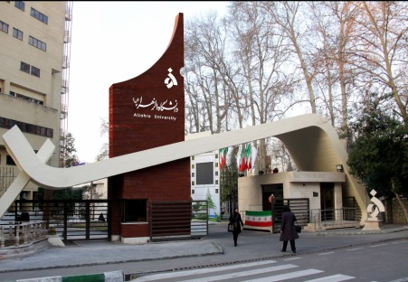
بین المللی شدن آموزش عالی
در دانشگاهها:
ارتقاء کیفیت دانشگاه ها مطابق با استانداردهای بین المللی
در محیط بین المللی:
ارتباطات بین المللی

Slide 19
ابعاد بین المللی شدن آموزش عالی در بعد داخلی
ابعاد داخلی بین المللی شدن
کارکردها
نظارت و ارزیابی
دانشجویان و دیگر اعضای جامعه دانشگاهی
اعضای هیأت علمی
برنامه درسی
ساختار
مدیریت
رسالت و برنامه ریزی

Slide 20
ابعاد بین المللی شدن آموزش عالی
ابعاد بین المللی
عضویت در نهادها و مجامع بین المللی
پروژه های تحقیقاتی مشترک
تبادل دانشجو
تبادل استاد
برنامه ریزی
قراردادهای فعال بین المللی
ارتباط با شخصیتها و دانشگاههای معتبر بین المللی

Slide 21
موانع داخلی بین المللی شدن آموزش عالی
1- برنامه ریزی: عدم وجود برنامه های هدفمند برای متناسب ساختن دانشگاهها با الزامات بین المللی و برداشتی سطحی از این موضوع
2- ساختار دانشگاه در ایران: ساختاری محلی منطبق با نیازهای داخلی
3- مدیریت: عدم درک اهمیت موضوع توسط برخی از مدیران – ساختار مدیریت سلسله مراتبی و عمودی به جای مدیریت تیمی
4- آموزش: عدم تطبیق محتوای برنامه درسی دانشگاه ها متناسب با بین المللی شدن – عدم اعتنا به مسائل و نیازهای جهانی (نظیر فقر، صلح، محیط‌ زیست و ...)
عدم جذابیت محتوای برنامه برای دانشجویان غیر ایرانی
روش های تدریس سنتی

Slide 22
موانع داخلی بین المللی شدن آموزش عالی
5پژوهش: ضعف در زمینه پژوهش های مرتبط با مسائل روز جهانی_بودجه های تحقیقاتی - عدم تولید علم قابل رقابت در برخی حوزه ها
6- اعضای هیأت علمی: عدم درک اهمیت و فقدان نگاه بین المللی توسط برخی از اساتید - رفتار مغایر با استانداردهای بین المللی
7- دانشجویان: عدم درک اهمیت بین المللی شدن – فقدان دانش زبان خارجی
8-سیستم نظارت و ارزیابی: عدم وجود سیستمی کارآمد برای نظارت بر فعالیتهای آموزشی و پژوهشی با نگاه بین المللی شدن دانشگاهها

Slide 23
موانع بین المللی برنامه ریزی و تعیین استراتژی
برنامه ریزی و تعیین استراتژی: عدم وجود برنامه ریزی هدفمند و شکاف بین اقدامات و قوانین موجود، تلقی سطحی از بین المللی شدن (تصویر غالب از بین المللی شدن نهاد آموزش عالی تبادل دانشجو به ویژه در قالب پذیرش دانشجوی غیر ایرانی است).
نبود فهم مشترک در میان تصمیم‌گیران و سیاستگذاران حوزه آموزش عالی در خصوص بین المللی شدن
هدفمند نبودن اقدامات ( به عنوان مثال بسیاری از تفاهم‌نامه‌ها اجرایی نشده و حتی راهکاری برای اجرایی شدن آن تعریف نشده است)
تبادل استاد:
عدم تناسب میان تعداد دانشجویان و اساتید غیر ایرانی در دانشگاه ها
ضعف در فهم دانش زبان خارجی
عدم جذابیت شرایط و پرداخت حقوقی برای اساتید غیر ایرانی
پروسه طولانی جذب اساتید غیر ایرانی

Slide 24
موانع تبادل دانشجو در بین المللی شدن دانشگاهها
∎پذیرش دانشجو:
عدم وجود زیرساخت‌های لازم برای جذب دانشجویان غیر ایرانی
به عنوان مثال بر اساس تحقیقی که در سال 93-1392 بر روی 95 تن از دانشجویان غیر ایرانی دانشگاه‌های تهران، شهید بهشتی، دانشگاه بین ‌المللی قزوین، تربیت مدرس و دانشگاه علوم پزشکی مشهد انجام شد برخی از دانشجویان:
بی‌احترامی ، نژاد پرستی، افغانی‌ستیزی، متلک‌ گویی
احساس غربت و فقدان ارتباط
ایراد به لباس و.................
شکایت داشتند

Slide 25
فرصت ها
اعزام دانشجو( فرصت مطالعاتی دکترا):
نبود برنامه ای برای استفاده حداکثری از پتانسیل دانشجویان خارج از کشور
این افراد می‌توانند نقش مهمی در ترویج ارزش‌های ایرانی - اسلامی و گفتگوی میان فرهنگی ایفا کرده و آشنایی این دانشجویان با فرهنگ کشورهای دیگر، علم روز دنیا و فناوری‌های نوین آموزشی می‌تواند به عنوان فرصتی برای همکاری‌های میان دانشگاهی در نظر گرفته شود.
پروژه های تحقیقی مشترک: همکاریهای علمی موجود و تفاهم نامه های منعقده و استفاده از فرصت ها ی جذب امکانات وگرانت ها خارجی فرصت مناسبی است که میتواند ارتباطات بین ‌المللی را گسترش دهد.

Slide 26
ارائه پیشنهاد دانشگاهها
برنامه ریزی
تعریف دقیق مفهومی بین‌ المللی شدن با توجه به شرایط و ساختارهای موجود و تعیین شاخصه‌های مورد نظر
تدوین سند راهبردی و عملیاتی بین المللی شدن دانشگاه‌ها و موسسات آموزش عالی
مطرح شدن موضوع بین المللی شدن دانشگاه در اسناد و قوانین هریک از دانشگاه‌های کشور
اعطای استقلال بیشتر به دانشگاه‌ها ضمن نظارت دولت

Slide 27
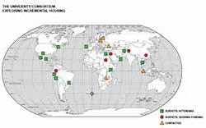
ارائه پیشنهاد
آموزش
از دانشگاه‌ها انتظار می‌رود که برنامه‌های درسی و دیگر اقدامات خود را ارتقاء و توسعه بخشند و تعالیم متناسب با نیازهای جهانی ارائه دهند.
برنامه‌ها باید خلاقانه بوده و دانشجویان نیز باید به دانش روز مجهز شوند که برای موقعیت‌ها و شرایط مختلف کاربرد داشته باشد.
ارائه محتوا و برنامه درسی به گونه‌ای که برای دانشجویان غیر ایرانی جذاب بوده و معرف فرهنگ ایرانی _ اسلامی باشد
به کارگیری روش‌های نوین تدریس و تکنولوژی‌های نوین آموزشی
ارائه حداقل برخی از دروس و رشته‌ها به زبان انگلیسی
تأسیس رشته‌های جدید منطبق با ویژگی‌ها و مسائل بین المللی
برگزاری دوره‌هایی برای آموزش گفتگو، چند فرهنگ گرایی و آشنایی با مسائل بین المللی
برنامه ای برای تقویت زبان انگلیسی و دیگر زبان‌ها در دانشگاه‌ها

Slide 28
ارائه پیشنهاد دانشگاهها
نیروی انسانی
آموزش اعضای هیأت علمی و غیر هیأت علمی در راستای ارتقاء دید بین المللی و رفتار متناسب با الزامات بین المللی
مهیا کردن شرایط حضور دانشجویان و اساتید غیر ایرانی در دانشگاه‌های خارج کشور
پژوهشی
در پیش گرفتن فعالیت‌های علمی و تولید علم قابل رقابت
تلاش دانشگاه‌ها برای حضور در مجامع علمی بین المللی
هدفمند کردن تفاهم نامه‌های دانشگاهی

Slide 29
Contact Us
سپاس از توجه شما
intl.office@alzahra.ac.ir
Persian: https://telegram.me/IAC_AlzahrUniversityPersian
English: https://telegram.me/IAC_AlzahraUniversityEnglish
Arabic: https://telegram.me/IAC_AlzahraUniversityArabic
Russian: https://telegram.me/IAC_AlzahraUniversityRussian
French: https://telegram.me/IAC_AlzahraUniversity French
IAC_Alzahra University
Tel: (+98-21) 88216690 - 88058925
Fax: (+98-21) 88216690

